Slide 1







Slide 2


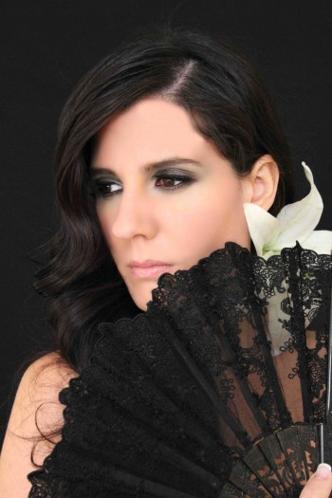


Slide 3




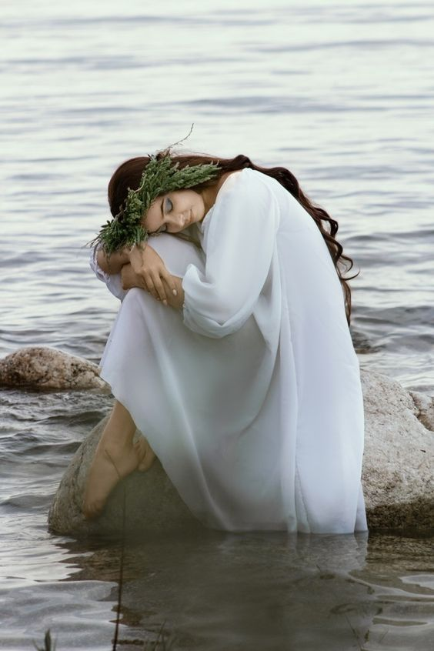
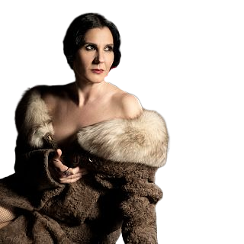


El amor tiene una barca
el amor tiene una barca
que me lleva
hasta el dolor.

Slide 4


Sola
Sola con mi pena
sola, triste y sola
sola con mi pena
con mi pena sola.

Slide 5

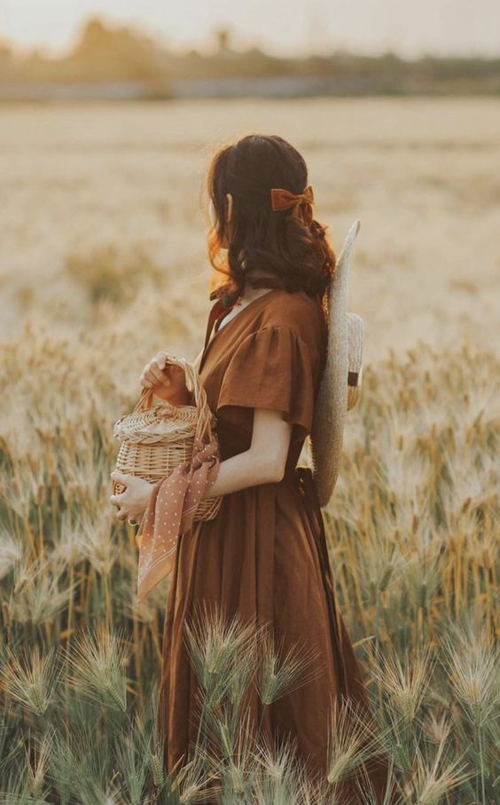
Sola
sola con mi pena
sola triste y sola
sola en mi amargura
sola triste y sola
sola, sola, sola.

Slide 6
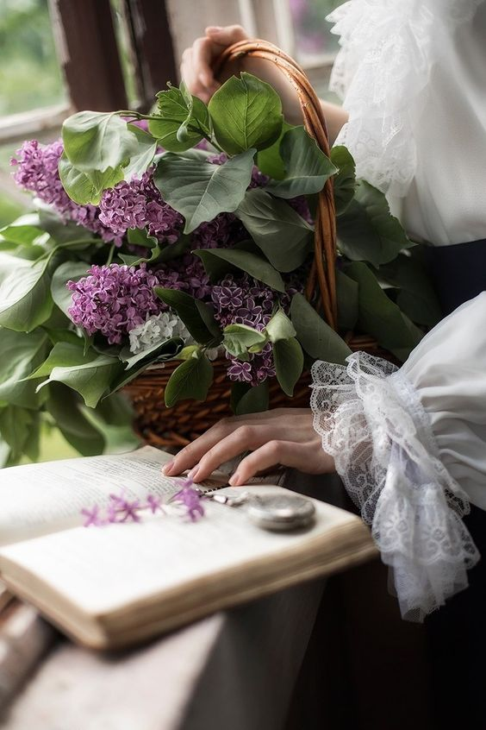
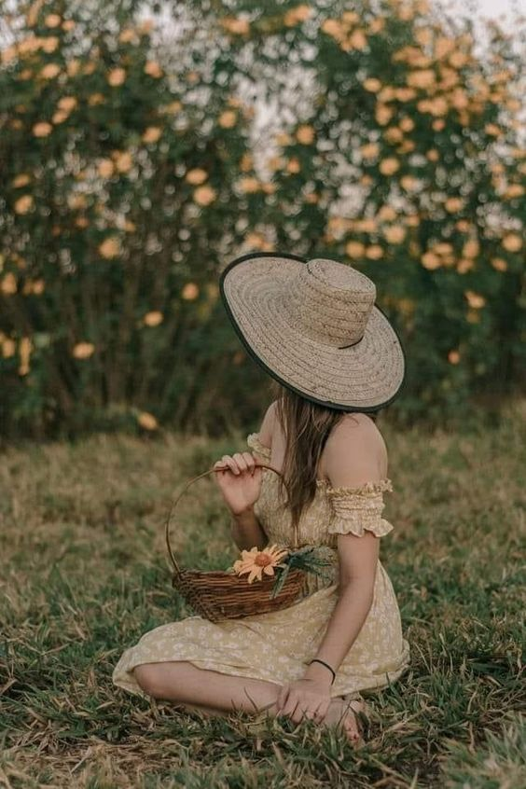
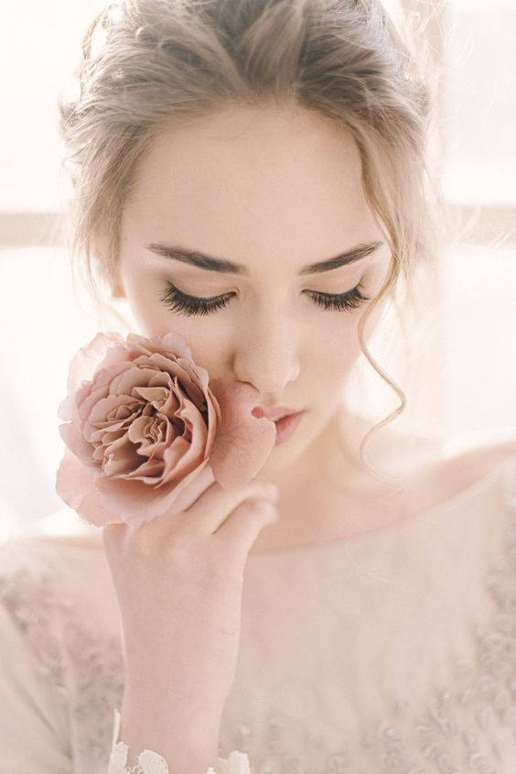

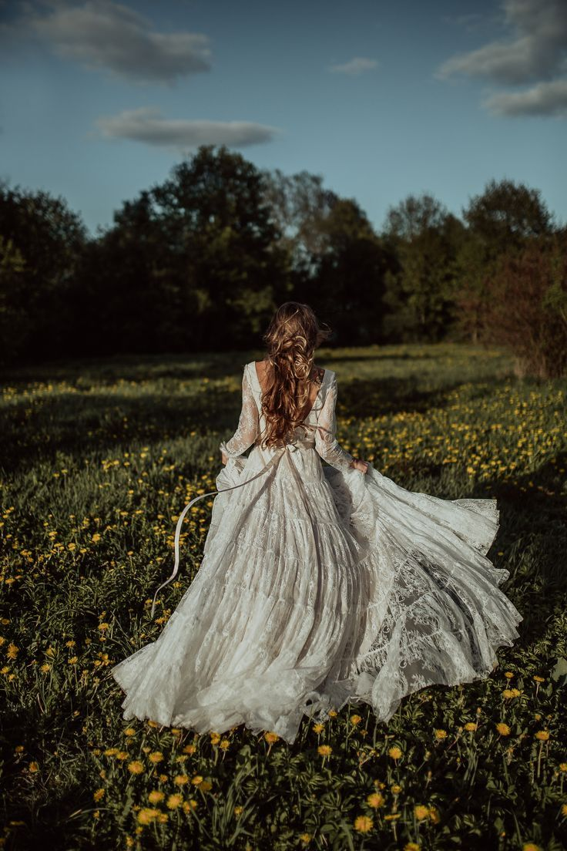



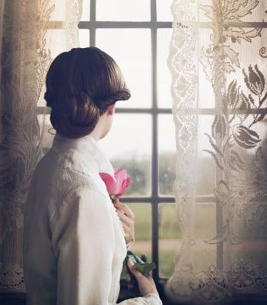
Pena y melancolía
que viven en mi habitación
son las únicas amigas mías.

Slide 7
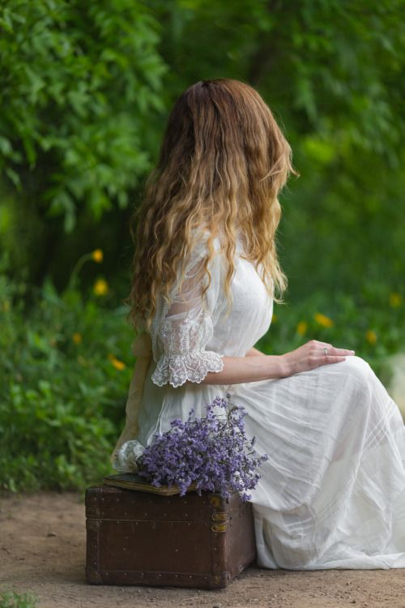


Sola, sola con mi pena
sola, triste y sola ,
sola con mi pena
con mi pena sola

Slide 8



Sola ,
sola con mi pena
sola triste y sola
sola en mi amargura
sola triste y sola ,
sola, sola, sola.

Slide 9
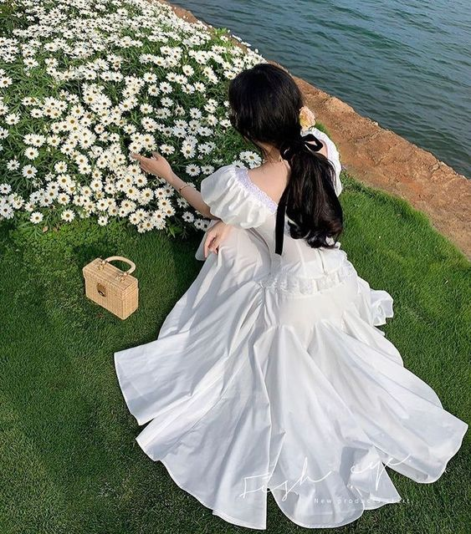
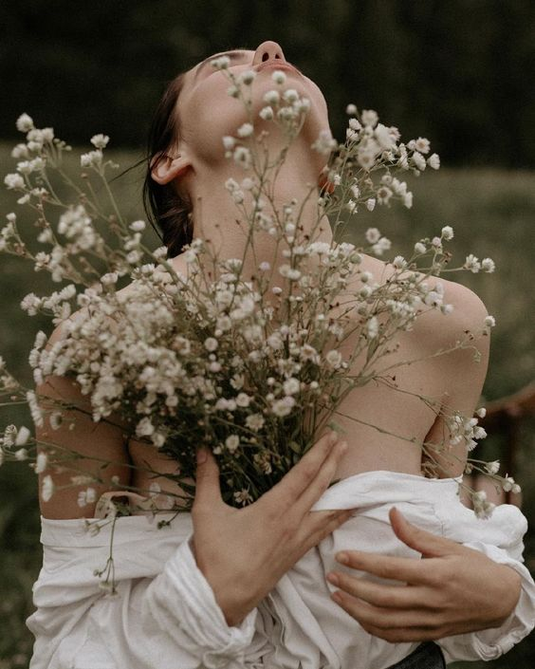




Slide 10

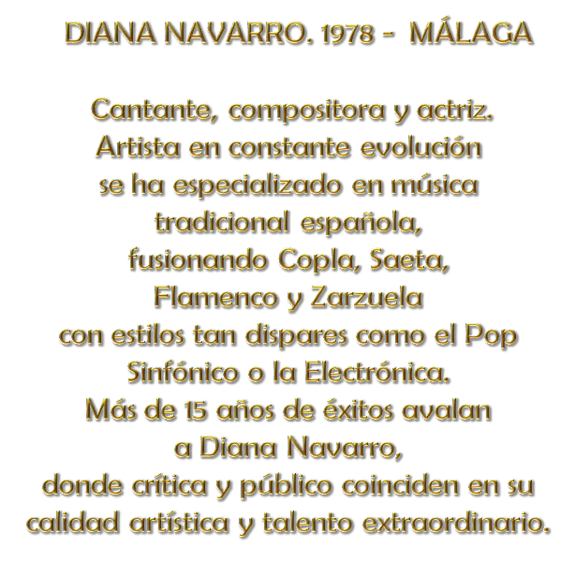

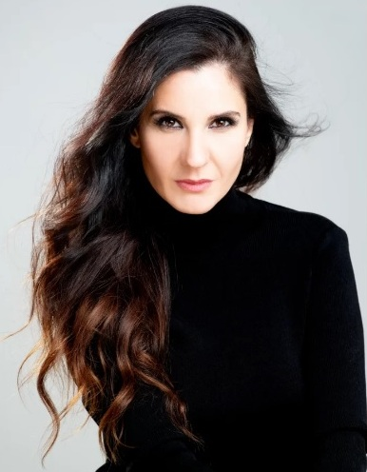





Slide 11









¿Te ha gustado?
Puedes ver más entrando
Aquí
Además puedes recibir powerpoints en tu correo electrónico suscribiéndote aquí:
Esta presentación powerpoint ha sido creada y compartida única y exclusivamente para mispps.com

